Slide 1
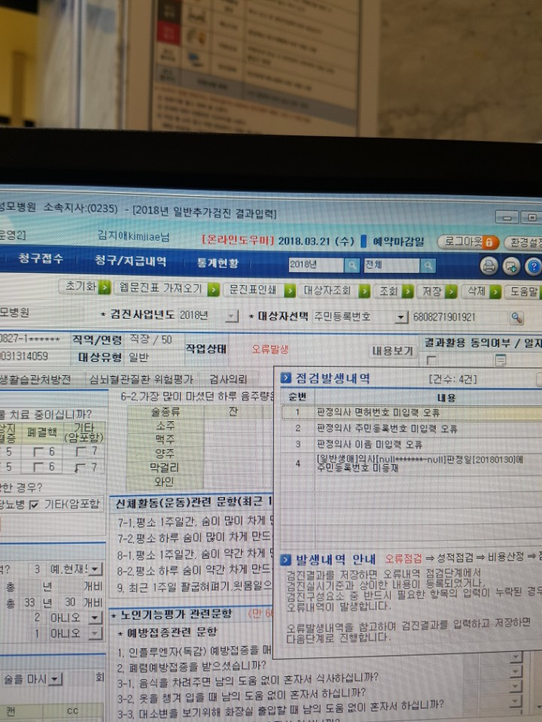
김봉진(347923) 청구오류 내용입니다.

